Slide 1
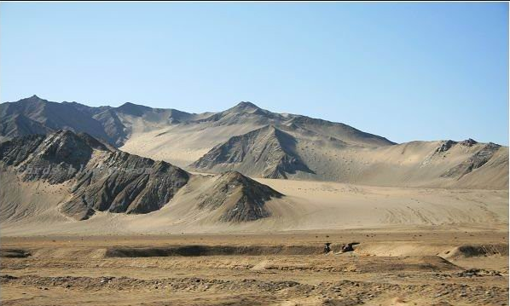
同学们，假如你面对这样荒凉的土地，你会做些什么？

Slide 2
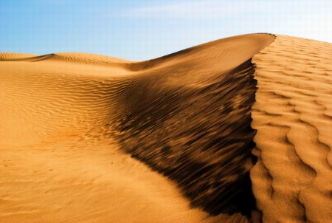
几千公顷的荒山

Slide 3
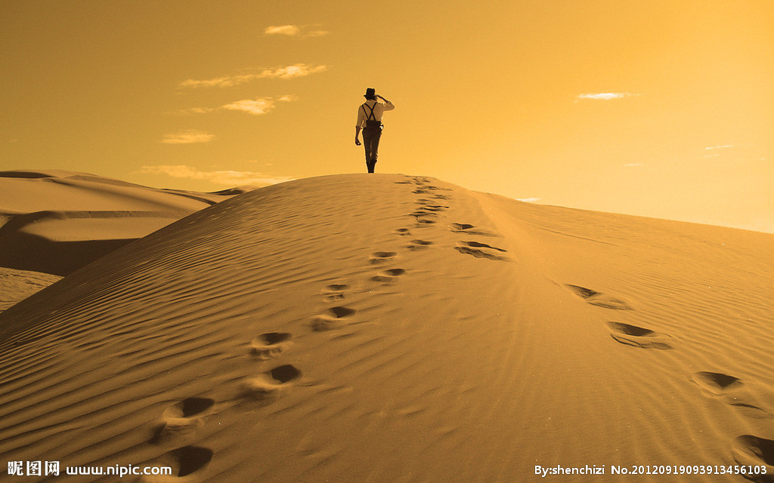
几十年的时间 一个人

Slide 4
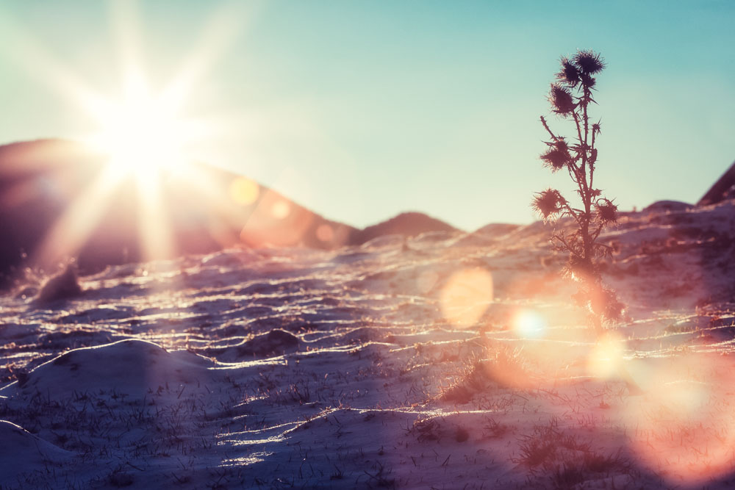
一棵 一棵

Slide 5
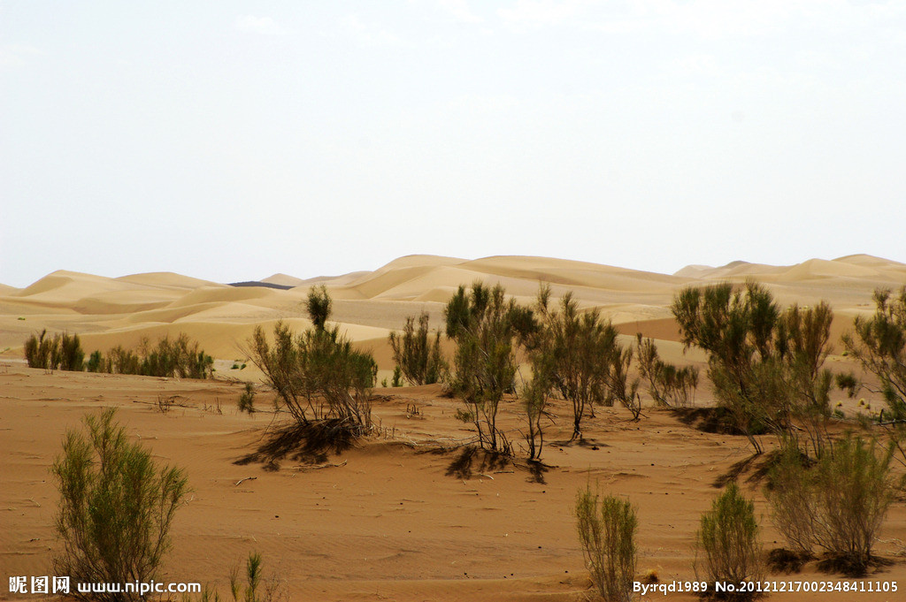
一块儿 一块儿

Slide 6
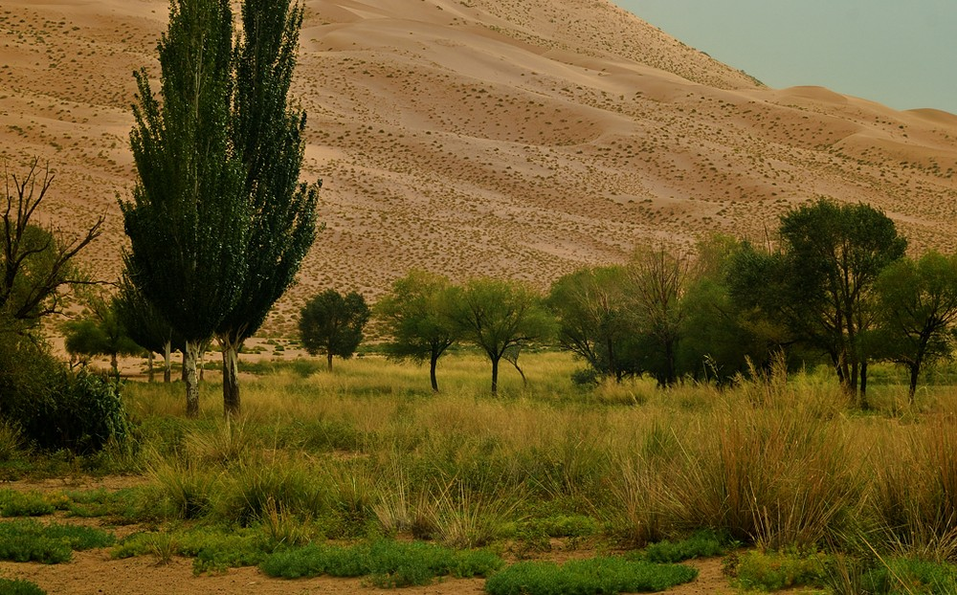
一片 一片

Slide 7
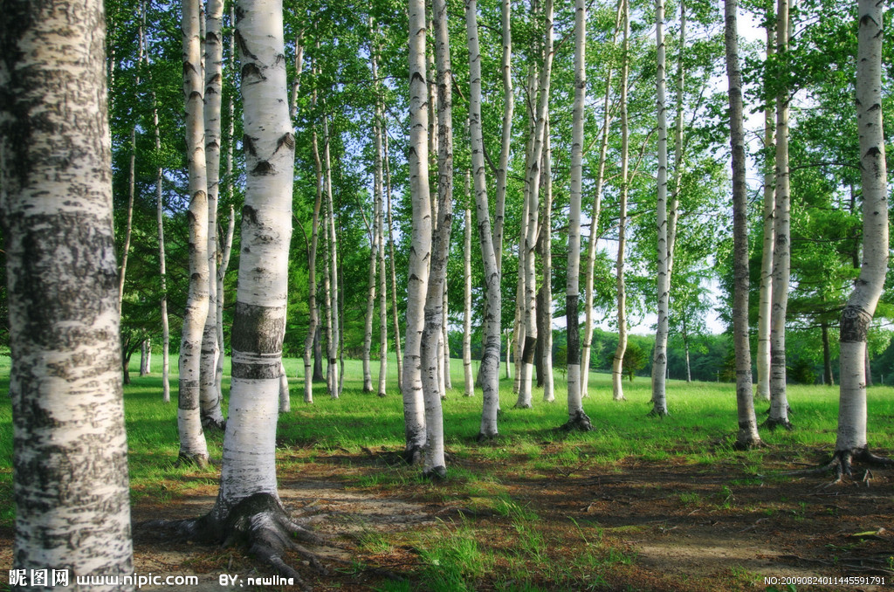
全部栽上了树

Slide 8
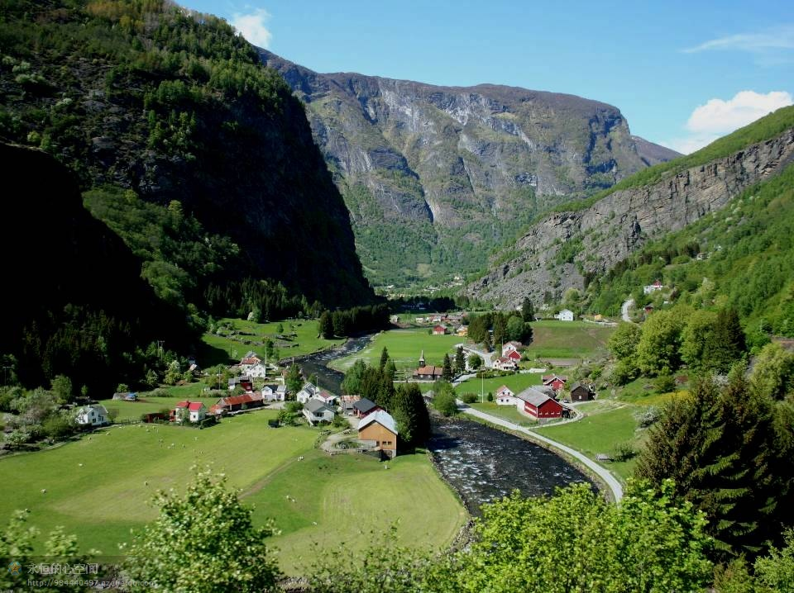
荒凉的土地变成了美丽的田园

Slide 9
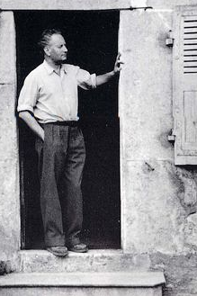
植树的牧羊人
让·乔诺

Slide 10
学习目标
1.学会默读课文，抓住主要信息概括文章内容，理清故事情节。
2.通过人物细节描写分析人物形象，学习牧羊人心无旁骛、专心致志的奉献精神
3.品析文章的语言特点

Slide 11
学习任务一
给课文标上自然段，默读课文。
默读完课文后，勾画出标志故事情节发展的语句，请填写下面表格。

Slide 12
时间顺序 | 牧羊人情况 | 高原情况
初遇 2-12
再遇 13-17
最后相遇 19-20

Slide 13
时间顺序 | 牧羊人情况 | 高原情况
初遇 2-12
再遇 13-17
最后相遇 19-20
独居、牧羊、植树
自信、平和、安静、不张扬
荒地、废墟、恶劣、
不毛之地，毫无生机

Slide 14
时间顺序 | 牧羊人情况 | 高原情况
初遇 2-12 | 独居、牧羊、植树 自信、平和、安静、不张扬 | 荒地、废墟、恶劣、 不毛之地，毫无生机
再遇 13-17
最后相遇 19-20
身体硬朗、不再放羊、
改养蜜蜂、继续种树
树木茂盛，有了溪水
萌发生机

Slide 15
时间顺序 | 牧羊人情况 | 高原情况
初遇 2-12 | 独居、牧羊、植树 自信、平和、安静、不张扬 | 荒地、废墟、恶劣、 不毛之地，毫无生机
再遇 13-17 | 身体硬朗、不再放羊、 改养蜜蜂、继续种树 | 树木茂盛，有了溪水 萌发生机
最后相遇 19-20
87岁、住在自己建成的乡间
绿洲、青山绿水、
安居乐业、生机勃勃

Slide 16
学习目标
2.通过人物细节描写分析人物形象，从而多角度理解文章的中心。

Slide 17
走近人物
1.参照示例，以“他是一个______的人”的形式说说你对牧羊人的认识。注意结合课文中描写牧羊人的相关语句（包括直接描写和间接描写）

Slide 18
牧羊人是一个充满自信、意志果断、外表整洁、心无旁骛，有毅力、有爱心、勤劳执着、慷慨无私、不图回报、积极乐观······的人。
一个平凡的人，也可能有改变世界的力量

Slide 19
2．本文的主旨可以从多个角度理解，请你说说本文的主旨 。
（1）本文通过讲述牧羊人用双手把荒漠变成绿洲，使万人享受幸福生活的故事，表达了一种保护自然、改变自然的思想，呼吁人们只要坚持不懈地种树，辛勤耕耘，一定会收获幸福。
（2）牧羊人即使在最绝望的荒漠，面对暴戾的人群，遭受战争的破坏，依然怀揣最美好的愿望。只要坚守信念，一定会实现自己的理想。

Slide 20
（3）牧羊人植树心无旁骛，不动摇，不怀疑，不因外在环境的干扰而放弃自己的目标。只要坚持不懈，目标一定会实现。

Slide 21

探究延伸
现实生活中，真的有这样的人吗？

Slide 22

拓展迁移
杨善洲：退休后义务植树22年
原任云南保山地委书记的杨善洲，已于2010年10月因病逝世。他从事革命工作近40年，两袖清风，清廉履职，忘我工作，一心为民。1988年退休后，他主动放下进省城安享晚年的机会，扎根大亮山，义务植树造林，一干就是22个春秋，带领大家植树造林5.6万亩。去世前，他把当地20万元个性贡献奖全部捐出，价值3亿元的林场也无偿上缴给国家。

Slide 23
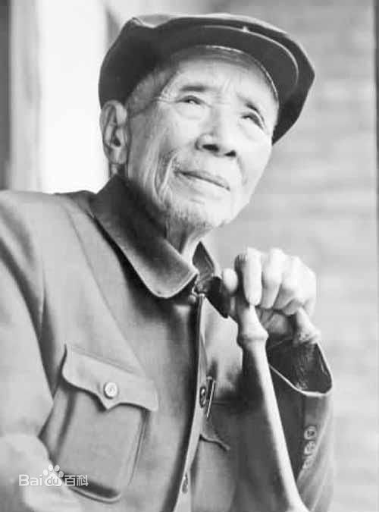
杨善洲颁奖词：
绿了荒山，白了头发，他志在造福百姓；老骥伏枥，意气风发，他心向未来。清廉，自上任时起；奉献，直到最后一天。六十年里的一切作为，就是为了不辜负人民的期望。

Slide 24

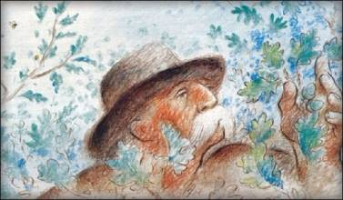
我们所处的社会，也有很多默默“种树”的人，他就在我们身边。

Slide 25
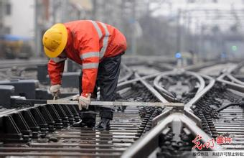
高温下的坚守

Slide 26

手术台边的倦容

Slide 27
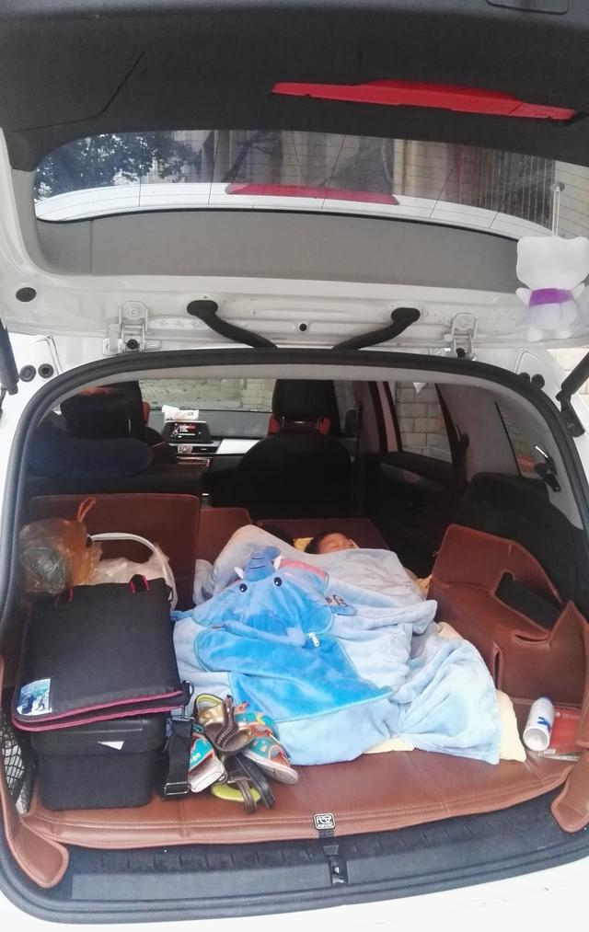
不放心的不仅有睡着的孩子，更有教室里56双期待的眼睛

Slide 28
正是有了这样的一群人，世界才会更美好。只要心存美好的愿望，并长期不懈的努力去做，我们就有改变世界的力量。

Slide 29
学习目标
3.品析文章的语言

Slide 30
二、品析语言
1.他拿出一个袋子，从里面倒出了一堆橡子。接着，一颗一颗仔细地挑选起来。
这句话运用动作描写，表现牧羊人挑选橡子认认真真，心无旁骛的态度。

Slide 31
2.房间里收拾得很整齐，餐具洗得干干净净，地板上没有一点儿灰尘，猎枪也上过了油。……补丁的针脚也很细，几乎看不出来。
这句话运用动作、外貌描写，表现牧羊人生活中一丝不苟，做事干净利落的特点。

Slide 32
3.赏析文中画线的句子。
(1)在我眼里，他就像这块不毛之地上涌出的神秘泉水。
(2)他停了下来，用铁棍在地上戳了一个坑。然后，他轻轻地往坑里放一颗橡子，再仔细盖上泥土。
运用比喻的修辞方法，把“牧羊人”比作“不毛之地涌出的神秘泉水”生动形象地表现了我在处境非常困难时遇到“牧羊人”的欣喜之情。
运用动作描写，“轻轻地放”“仔细埋”生动传神地写出牧羊人对橡子的爱惜，种树的认真，也含蓄着我对“牧羊人”敬佩。

Slide 33
品味语言
3.下面是文中两处描写环境的句子，请进行赏析。
（1）房间里收拾得很整齐，餐具洗得干干净净。地板上没有
一点儿灰尘，猎枪也上过了油。炉子上，还煮着一锅热
腾腾的汤。
写室内的环境，突出其洁净，侧面衬托牧羊人勤劳能干、做事认真仔细、干净利落的性格特征。

Slide 34
（2）那是6月晴朗的一天，太阳快要把人烤焦了。在毫无拦的高地上，风吹得人东倒西歪。狂风呼啸着穿过破房子的缝隙，像一只饥饿的野兽发出的吼叫。
（从修辞手法的角度赏析 ）
运用了夸张和比喻的修辞，写出了阿尔卑斯山地恶劣的环境，为“我”继续向前走，寻找水源做铺垫，同时从侧面说明牧羊人植树是一项伟大的工程，衬托了牧羊人慷慨无私、坚持不懈的形象。

Slide 35
小结
赞美牧羊人——这是一个难得的好人
一见：选橡子、种橡树
三见牧羊人 二见：高原上满是树木
三见（废墟充满生机与活力）
再赞牧羊人：做到了只有上帝才能做到的事
植树的牧羊人
慷慨无私
无图回报
积极乐观

Slide 36
谢 谢！

